Slide 1
Основан
в 1937 году
ПРИМЕНЕНИЕ технологии информационного моделирования для повышения безопасности дорожного движения на РАЗЛИЧНЫХ Стадиях жизненного цикла дороги
Лигоцкий Александр
Руководитель проекта

Slide 2
О КОМПАНИИ
АО «Институт по проектированию и изысканиям автомобильных дорог «Союздорпроект» - проектный институт, занимающий одно из ведущих место среди профильных организаций Российской Федерации, специализирующихся в области изысканий и проектирования автомобильных дорог и искусственных сооружений.
По проектам института было построено более 120 тысяч километров автомобильных дорог и 120 километров больших мостов в Советском Союзе, современной России, а также за рубежом.
В частности, Институтом были запроектированы федеральные трассы М-1 «Беларусь», М-2 «Крым», М-5 «Урал», М-7 «Волга», М-8 «Холмогоры», а также реконструирована МКАД.
В настоящее время одним из приоритетных направлений деятельности Института является проектирование платных федеральных автомобильных дорог. Проектно-изыскательская деятельность АО «Союздорпроект» охватывает все регионы России с самыми разнообразными климатическими и геологическими условиями.
ОПЫТ Более чем 80-ти летний опыт позволяет нам выполнять проекты любой сложности на высоком профессиональном уровне

Slide 3
Направления деятельности
инженерные и экономические изыскания
разработка проектной документации для строительства автомобильных дорог и сооружений
разработка схем развития сетей автомобильных дорог
разработка ТЭО строительства автомобильных дорог
разработка документации по планировке территорий линейных объектов
разработка проектов комплексного обустройства автомобильных дорог
инженерное сопровождение ремонтов автомобильных дорог и сооружений
проектирование мостов, путепроводов и транспортных развязок;
проектирование систем взимания платы
проектирование автоматизированных систем управления дорожным движением
КЛЮЧ К УСПЕХУ Команда профессионалов, современные методы изысканий и проектирования автомобильных дорог и искусственных сооружений.

Slide 4
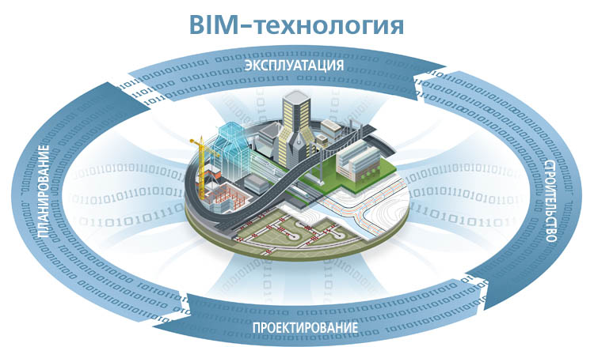
Жизненный цикл объекта
Капитальный ремонт, ремонт
Эксплуатация
Управление имуществом
Управление временем и ресурсами
Технико-экономическое обоснование
Строительный контроль
Территориальное планирование
Управление дорожно-строительной
Инженерные изыскания
Подготовка производства
Инженерные изыскания
Проектная документация
Рабочая документация

Slide 5
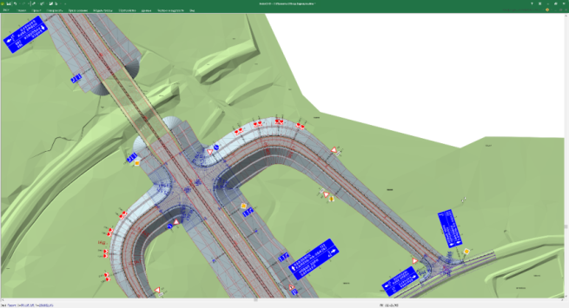
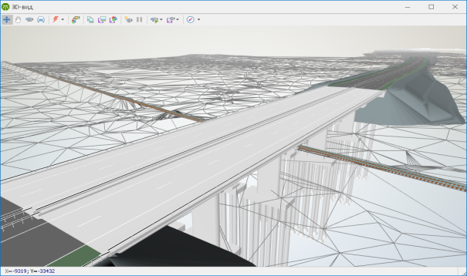
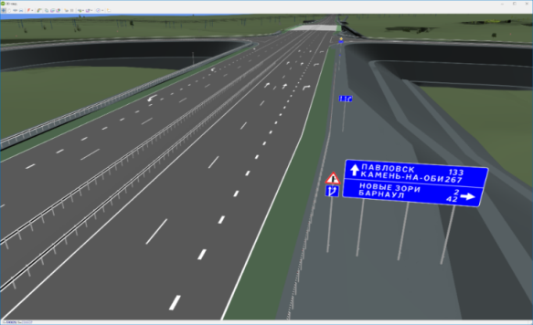
Ключевые моменты технологии BIM
Среда общих данных для интеграции рабочих групп и публикации проектных моделей для экспертизы и заказчика
Механизм рецензирования (комментирования замечаний к модели и документации)
САПР, поддерживающие технологию параметрического 3D-моделирования и проверки качества модели (оценка коллизий)
Унификация форматов моделей для передачи между этапами жизненного цикла объекта

Slide 6
Инструменты работы
Планирование
Проектирование
Строительство
Эксплуатация

Slide 7
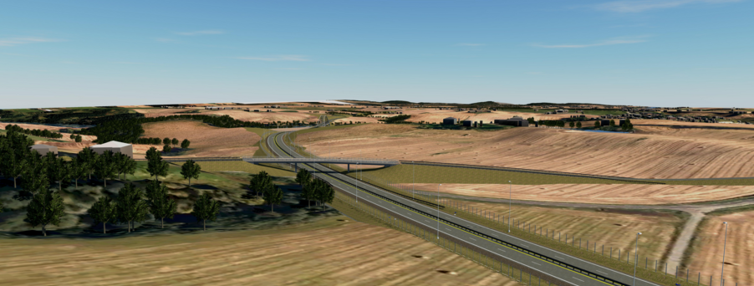
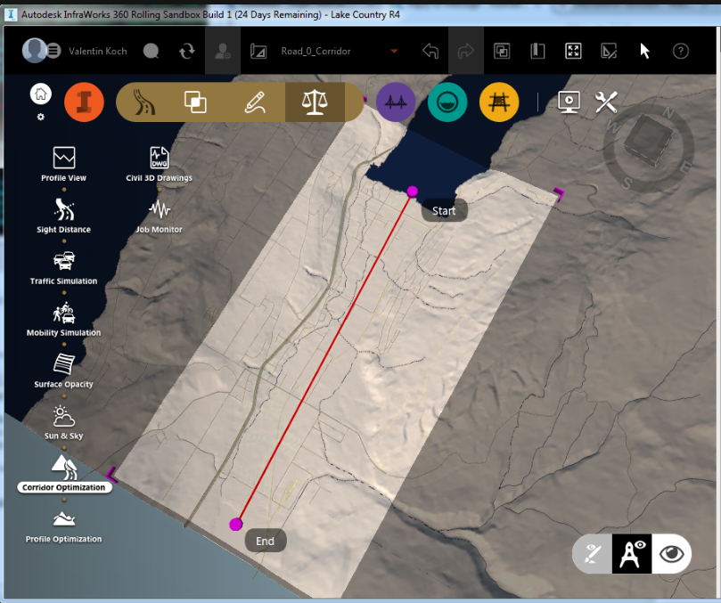
Информационная модель на стадии разработки ТЭО
Применение технологии информационного моделирования на стадии технико-экономического обоснования проекта, позволяет максимально эффективно проработать множество вариантов прохождения будущей дороги, оценить ее влияние на прилегающие территории. И выбрать оптимальное решение по качественным характеристикам так и с экономической точки зрения.

Slide 8
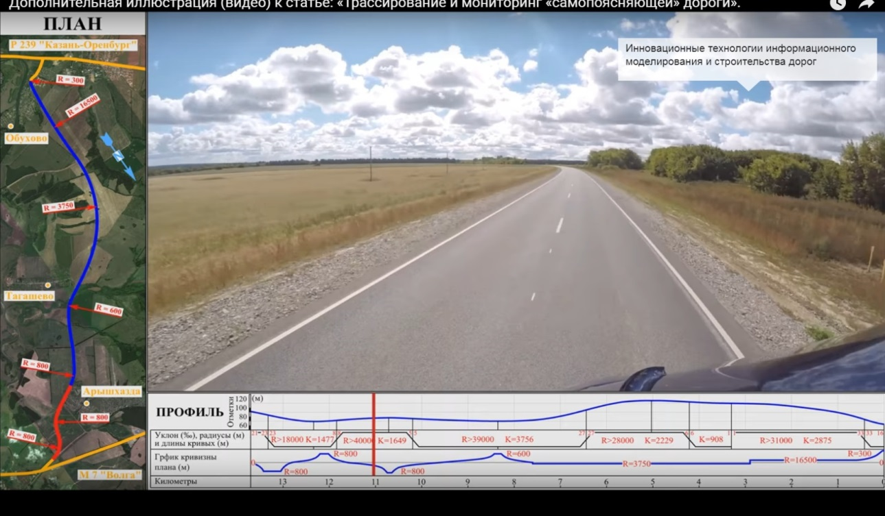
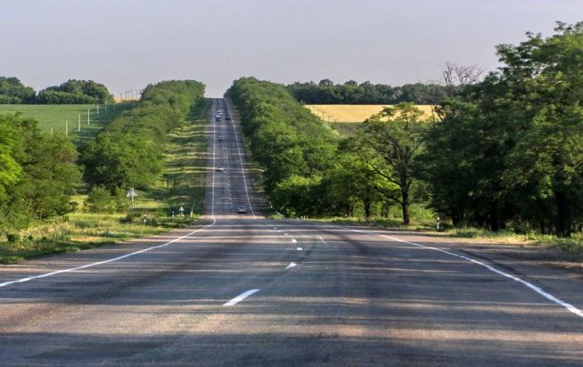
Трассирование и концепция самопоясняющей дороги
Self-Explaining Roads – дорога со свойствами пояснения и саморегулирования. Наделение дорог такими свойствами нацелено на снижение уровня их потенциальной опасности как при правильном, так и при возможно предсказуемом неправильном, ошибочном поведении водителей. Технология BIM позволяет повысить безопасность дорожного движения уже на стадии разработки ТЭО и трассировки будущей дороге учитывая рельеф.

Slide 9
Информационная модель на этапе проектирования
В результате проектирования постепенно формируется проектная модель дороги — полноценная 3D-модель, детально описывающая конструктивные решения. При этом детализация проектной модели такова, что позволяет получить поверхности всех конструктивных элементов дорожной одежды, делая возможным использование модели на последующих этапах жизненного цикла

Slide 10
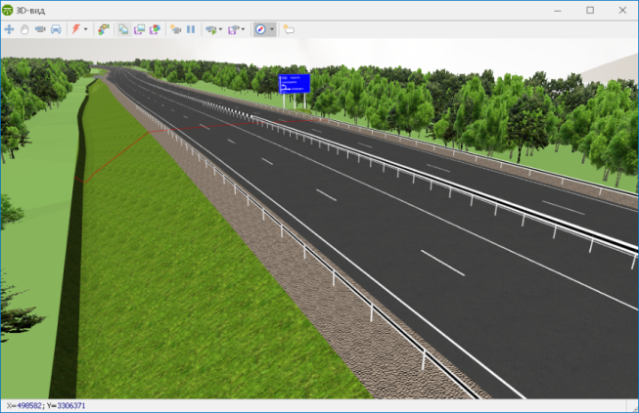
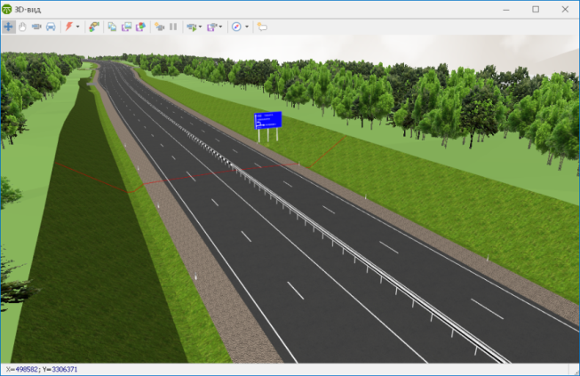
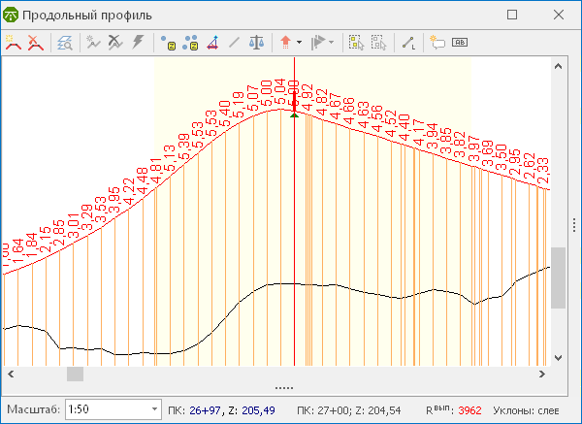
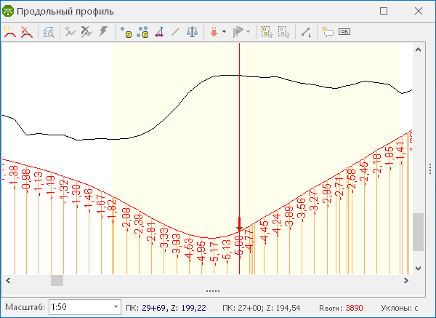
Параметризированная модель проектируемого объекта
Динамическое обновление модели по заданным правилам при изменении любых исходных данных на всех этапах проектирования объекта.

Slide 11
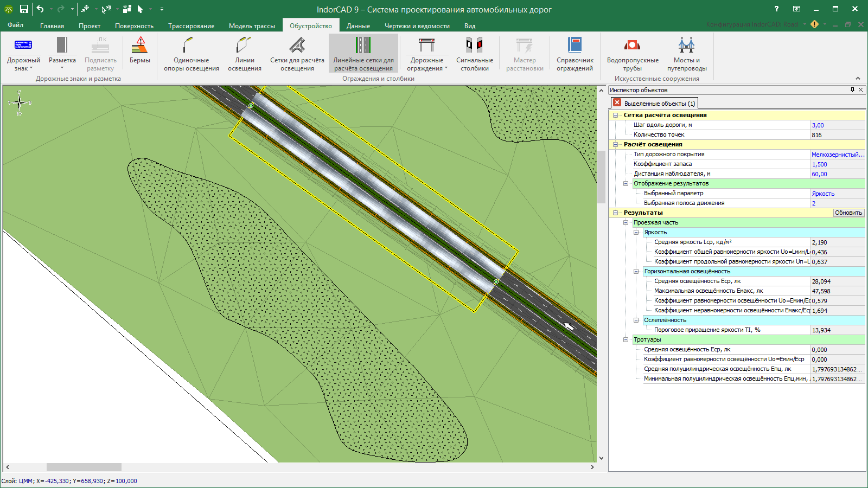
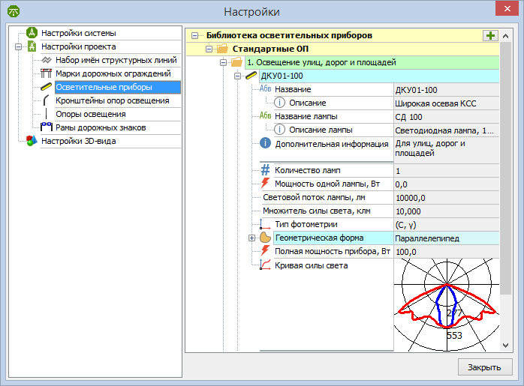
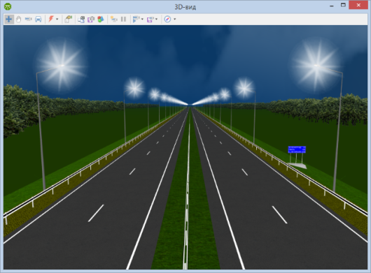
Расчет освещенности
Оценка параметров: средняя яркость дорожного покрытия, коэффициенты общей и продольной равномерности яркости, пороговое приращение яркости, средняя освещённость дорожного покрытия, коэффициент равномерности освещённости, средние горизонтальная и полуцилиндрическая освещённость, а также равномерность освещённости для пешеходных зон.

Slide 12
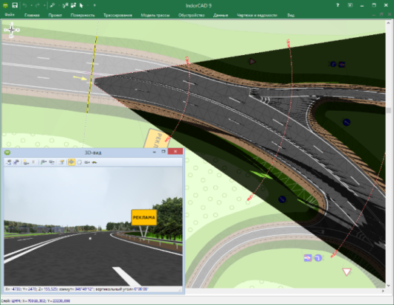
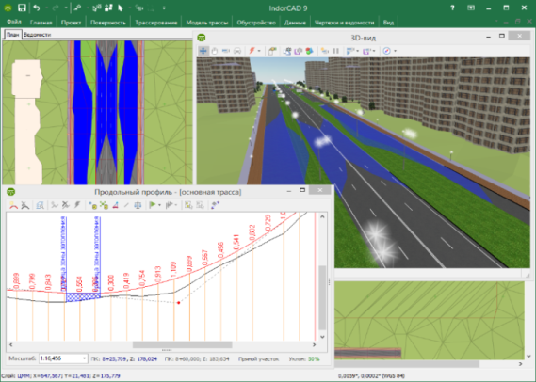
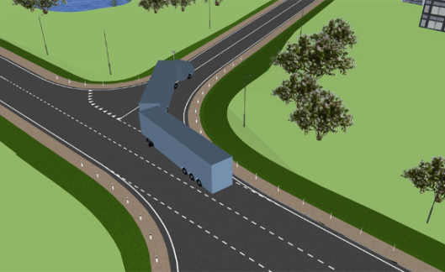
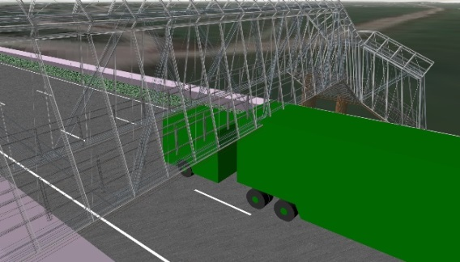
Анализ проектных решений и поиск коллизий
Анализ пространственной видимости методом 3D-моделирования
Выявление необеспеченного водоотвода на проезжей части
Результат моделирования поворота грузовика при выезде с примыкания на основную дорогу
Пример коллизии при загрузке IFC-модели пешеходного перехода

Slide 13
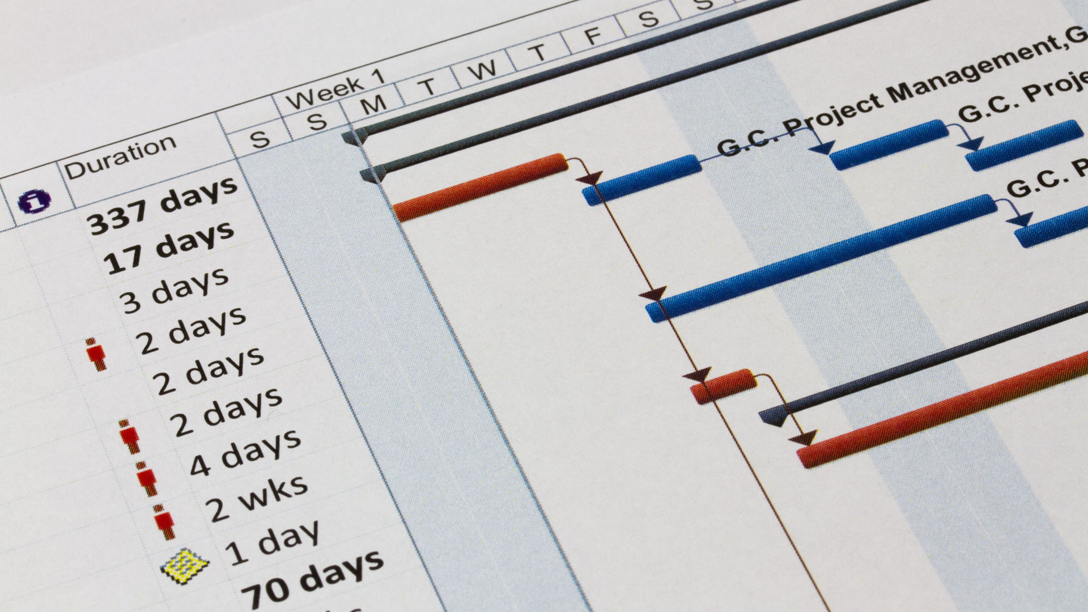
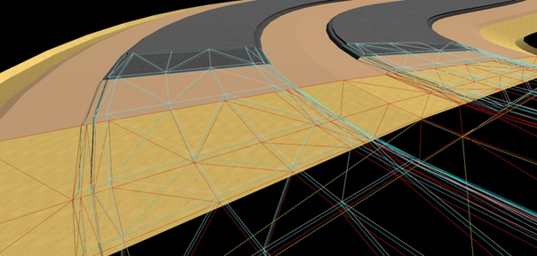
Информационная модель на этапе СТРОИТЕЛЬСТВА
Передача информационной модели на этап строительства является важным фактором повышения качества выполнения работ и их полного соответствия графикам, технологическим картам и геометрии проектного решения.
Информационная модель на этапе строительства непосредственно используется для управления роботизированной дорожной техникой (грейдеры, укладчики), обеспечивая высокоточное воспроизведение запроектированных слоев укладки грунта и дорожной одежды. Прямо на модели выполняется отслеживание исполнения графика работ, автоматическое формирование локальных смет. Качество и объем исполненных работ сверяется с моделью при строительном контроле; в ней же производятся отметки о приемке.

Slide 14
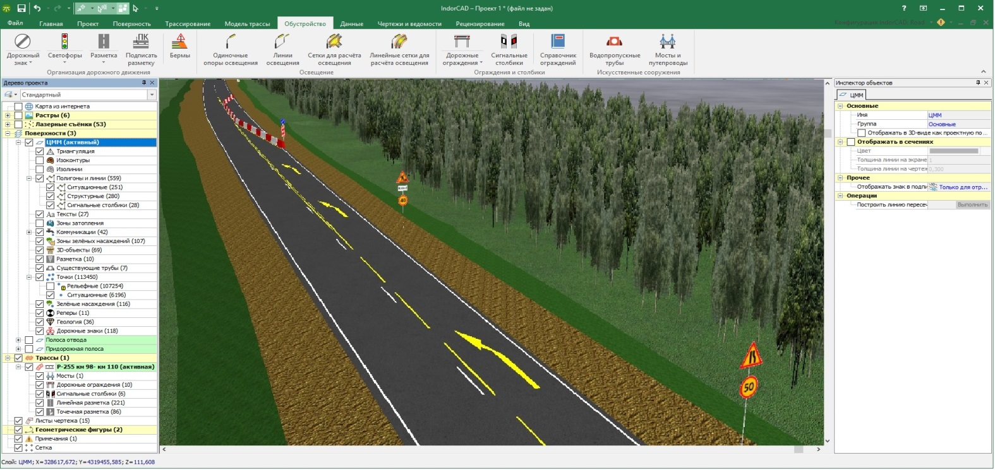
Организация дорожного движения на период строительства
14

Slide 15
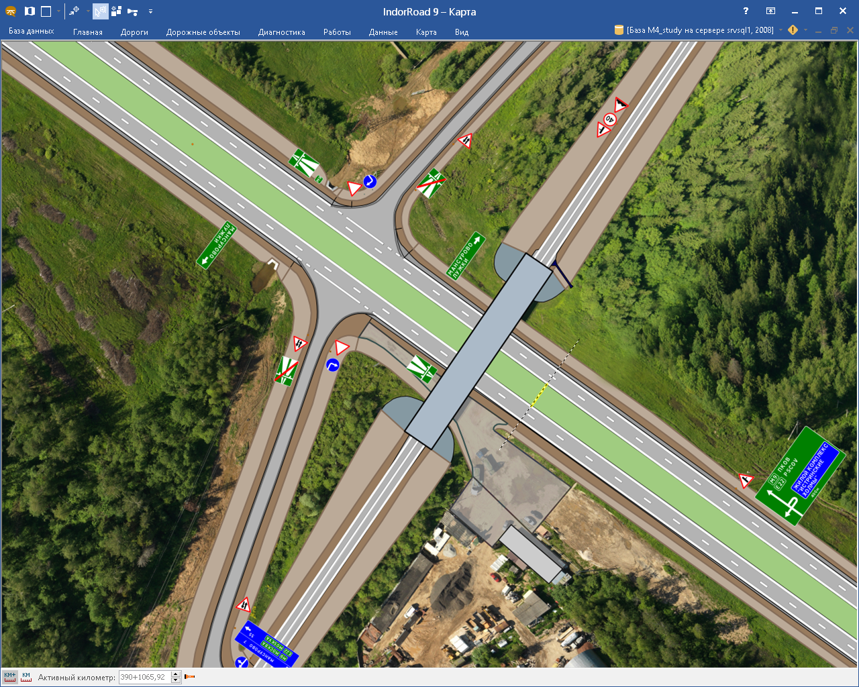
Информационная модель на этапе ЭКСПЛУАТАЦИИ
По завершении строительства модель передается на этап эксплуатации автомобильной дороги. На этом этапе традиционно информационные модели создаются и поддерживаются посредством геоинформационных систем (ГИС). На трёхмерном плане представлена точная пространственная модель дороги. ГИС позволяет оперативно вести всю техническую информацию по дороге и искусственным сооружениям в электронном виде и решать задачи эксплуатации.

Slide 16
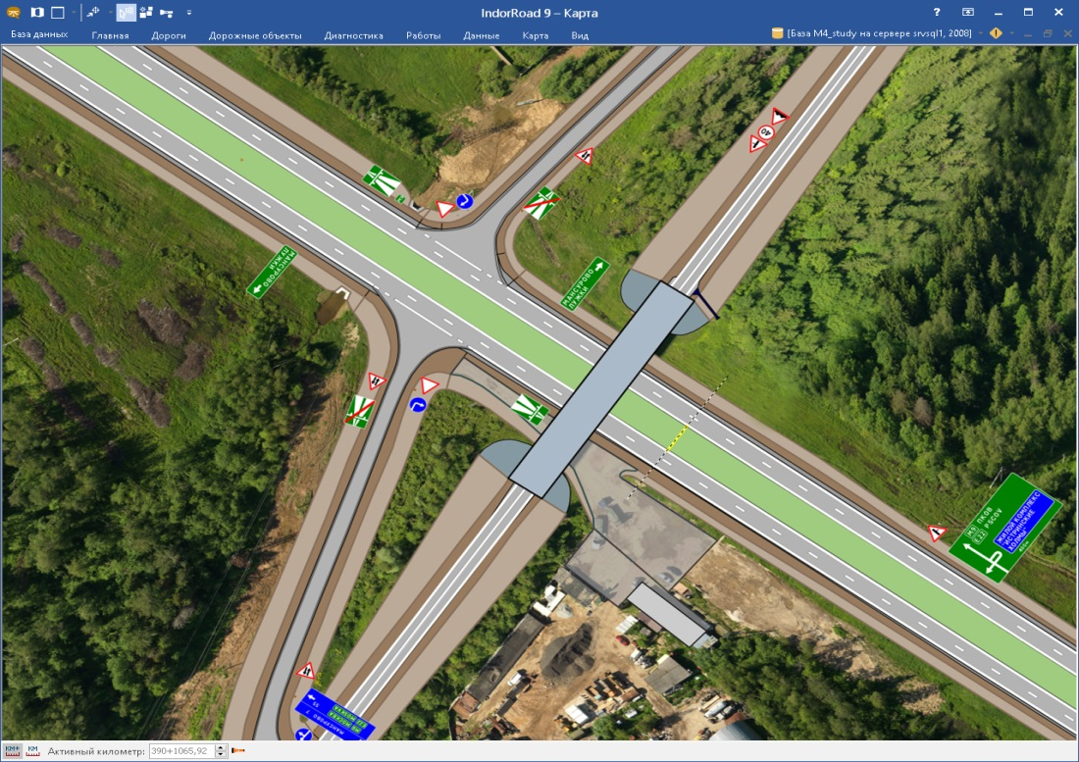
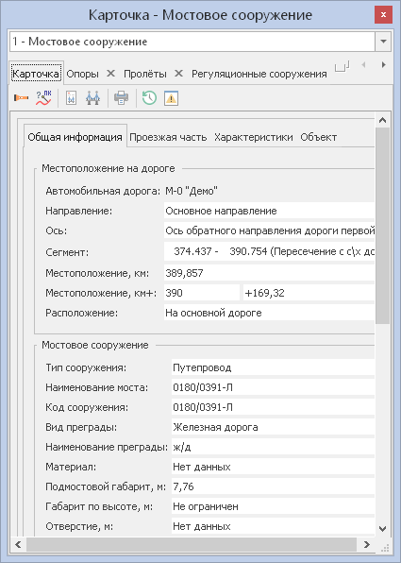
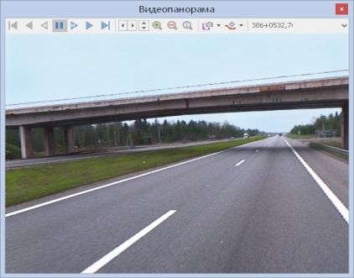
IndorRoad: геоинформационная система автомобильных дорог
Ключевые функции:
Хранение паспортов автомобильной дороги и ИССО.
Хранение результатов диагностики.
Хранение всей сопутствующей информации по дорожным объектам: видеоряды, панорамные фото, различные документы.
Расчёт ТЭС на основе КРС.
Расчёт участков концентрации ДТП.
Расчёт пропускной способности.
Расчёт приведённой интенсивности движения.
Учёт выполненных работ (ремонтов, капитальных ремонтов).
Отслеживание гарантийных обязательств и гарантийных сроков.
16

Slide 17
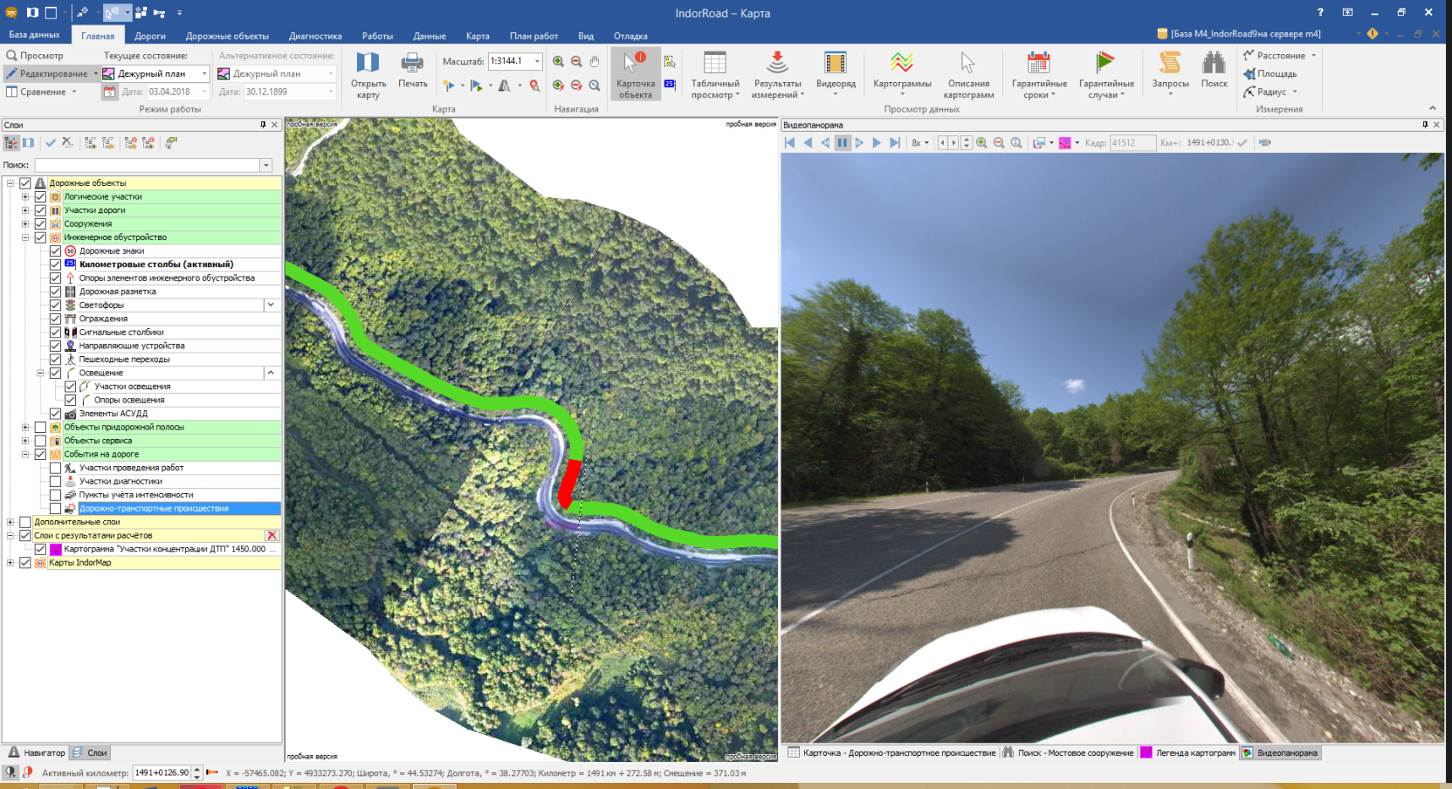
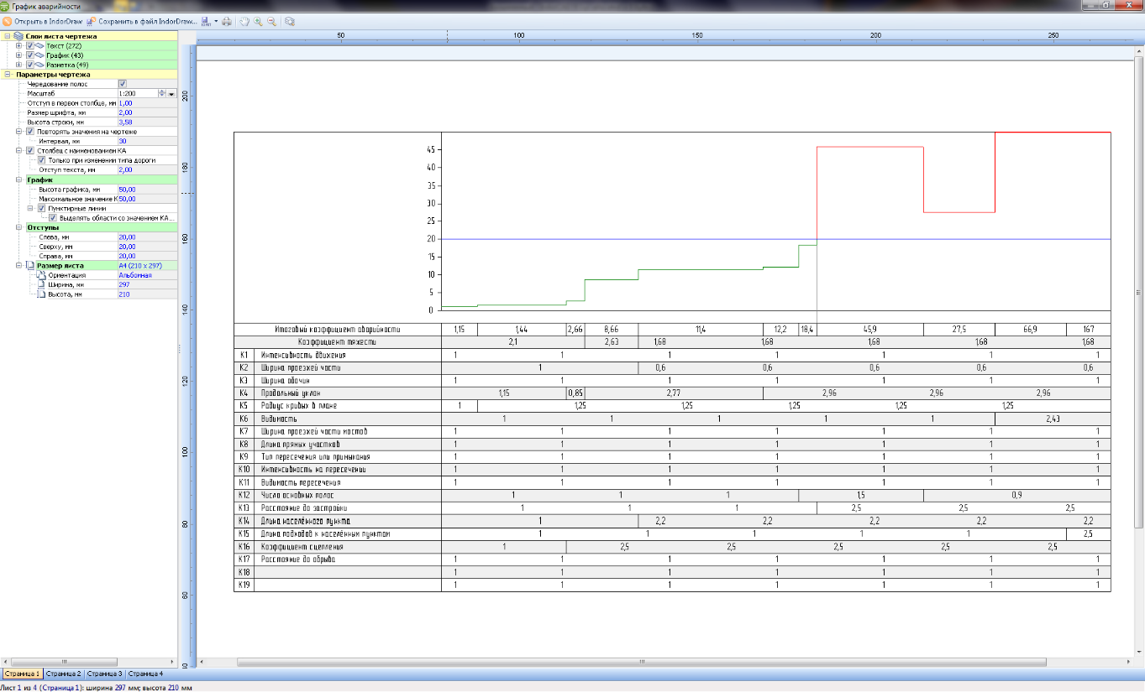
Анализ участков концентрации ДТП

Slide 18
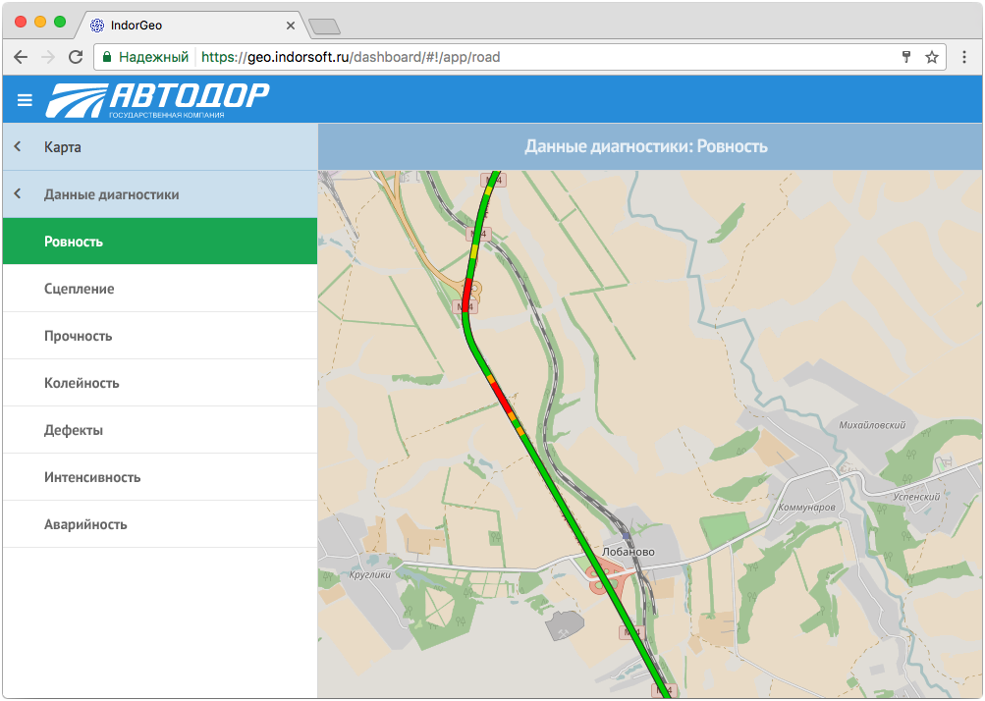
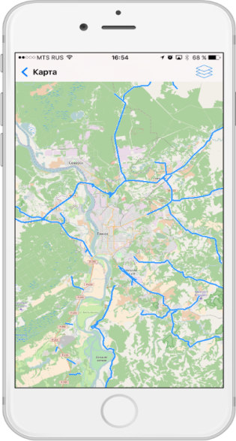
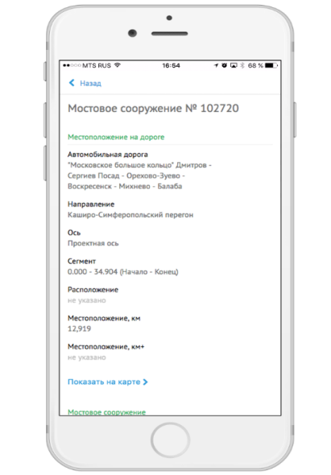
Доступ к данным ГИС через интернет (Геопортал)

Slide 19
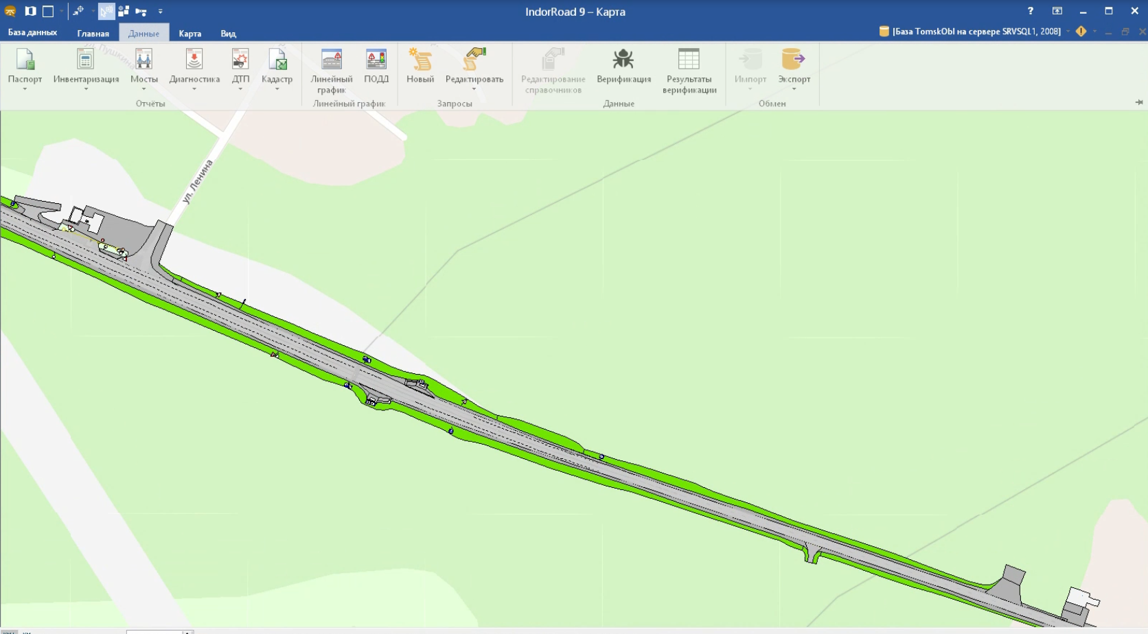
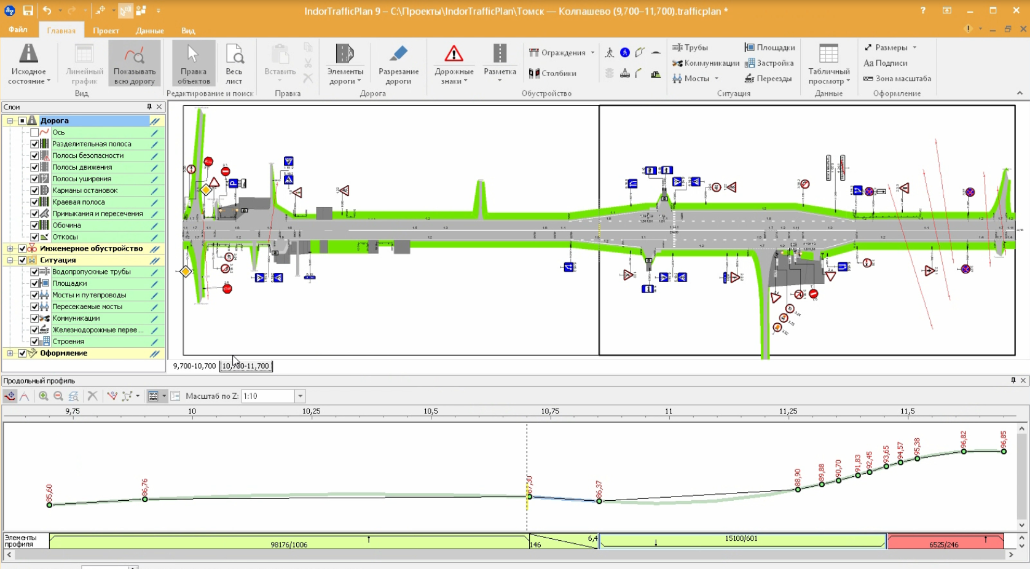
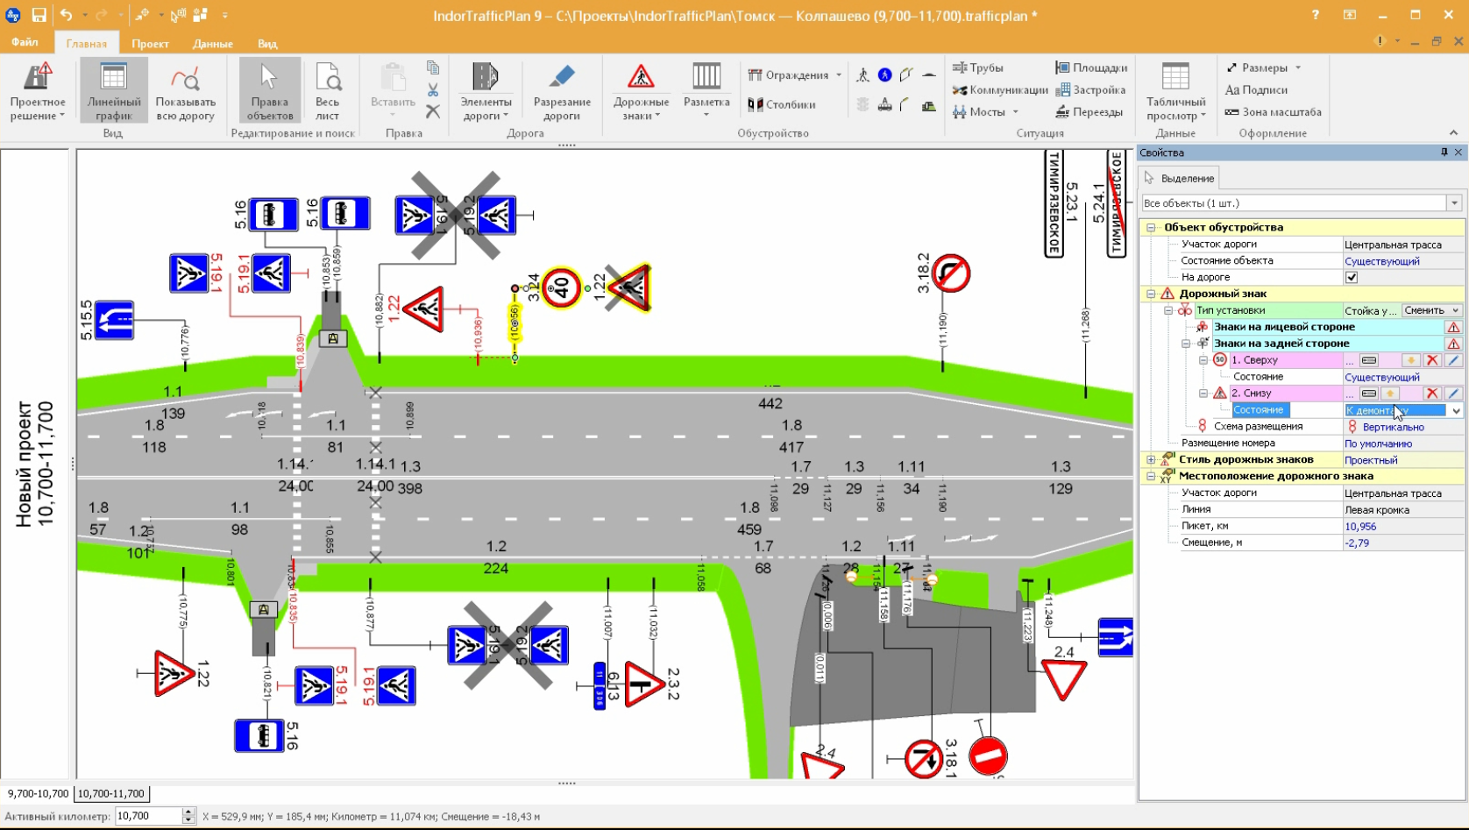
Единая информационная модель дороги и ПОДД

Slide 20
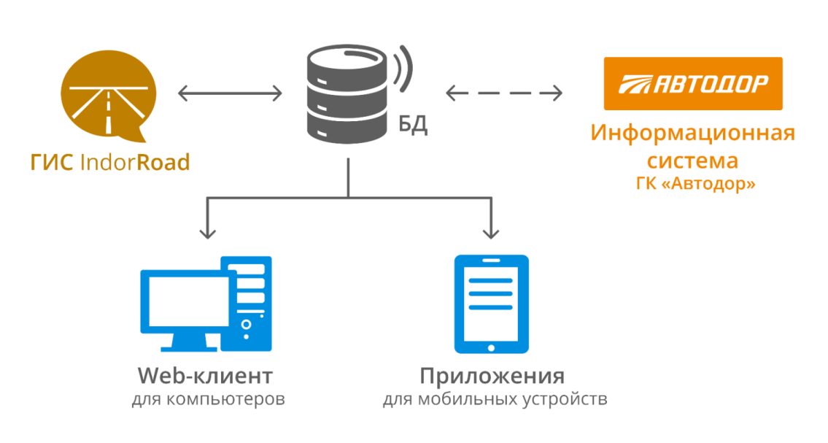
Применение ГИС IndorRoad в ГК «Автодор»
управление федеральными дорогами М-3, М-4, М-11;
используется 150 специалистами;
прорабатывается интеграция с информационными системами компании
20

Slide 21
Преимущества технологии BIM
Выводы
Улучшенная коммуникация между участниками проекта
Более сильный фокус на дисциплины как на этапе проектирования, так и на этапе строительства – меньше изменений
Более упорядоченные и эффективные процессы строительства (меньше противоречий)
Более простые отношения с клиентом
Более упорядоченный поток данных на разных этапах – легко внедрять в базу данных и обновлять старые системы
Опыт
Меньше коллизий во время строительства – быстрее и дешевле
Меньше запросов на изменения – меньше на 10% по сравнению с традиционными проектами по проектированию
Разнородно ПО
Возможность использовать ПО различных производителей
Анализ Комплексно проанализировать и оценить проект
Участники Современное электронное рецензирование проекта всеми участниками проекта
Работа в команде
Сотрудничать и обмениваться данными среди разных специалистов
Экономия Экономить время на трудоемких эскизах и чертежах
Скорость
Быстро обновить проект согласно последним изменениям

Slide 22
Адрес
105066, г. Москва, Токмаков переулок, дом.9
Телефон
+7 495 663 3550
Email
info@sdp-mos.ru
Web
www.sdp-mos.ru

